Slide 1
Індійський та Північний Льодовитий океани. Географічне положення. Історія географічних досліджень. Рельєф дна. Клімат і води. Органічний світ. Види господарської діяльності
Бартош Є.М.

Slide 2
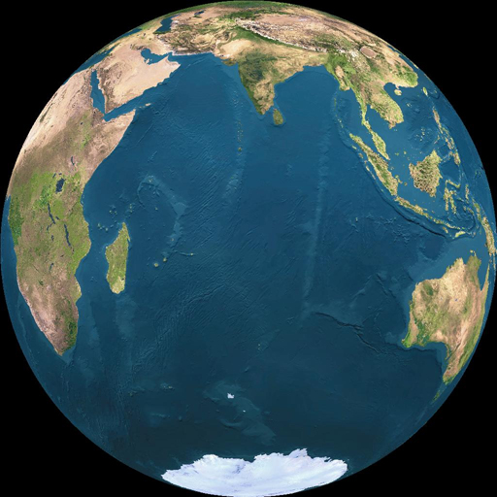
Індійський океан

Slide 3
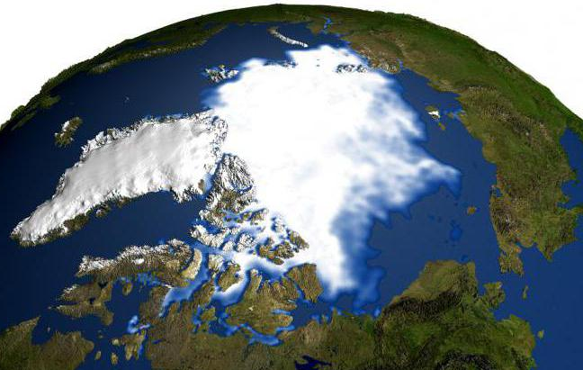
Північний Льодовитий океан

Slide 4
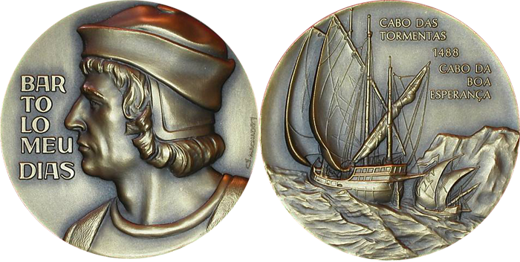
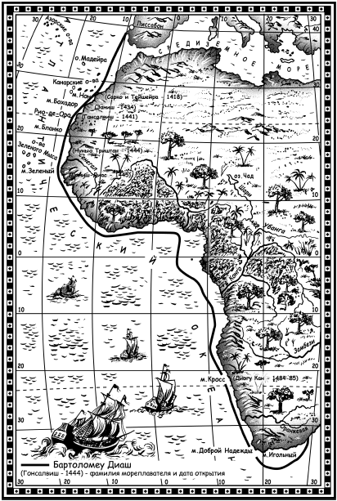

Slide 5
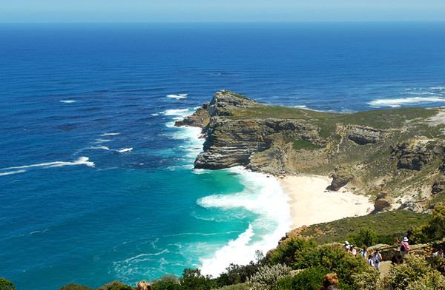
Мис Доброї Надії

Slide 6
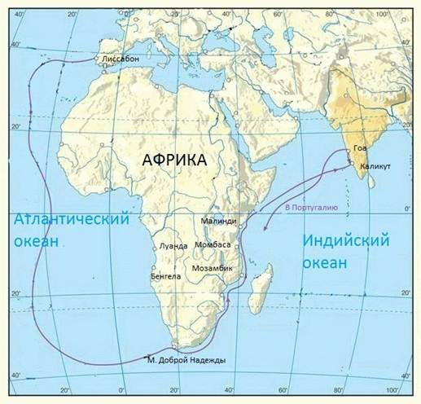
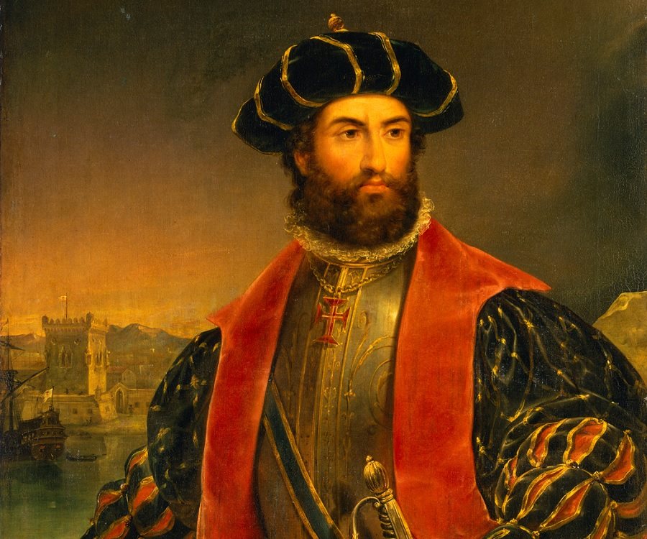
Васко да Гама

Slide 7
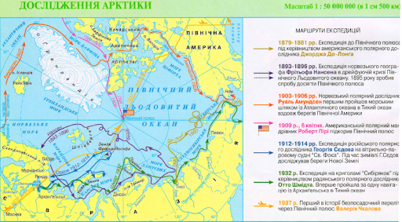
Дослідження Арктики

Slide 8
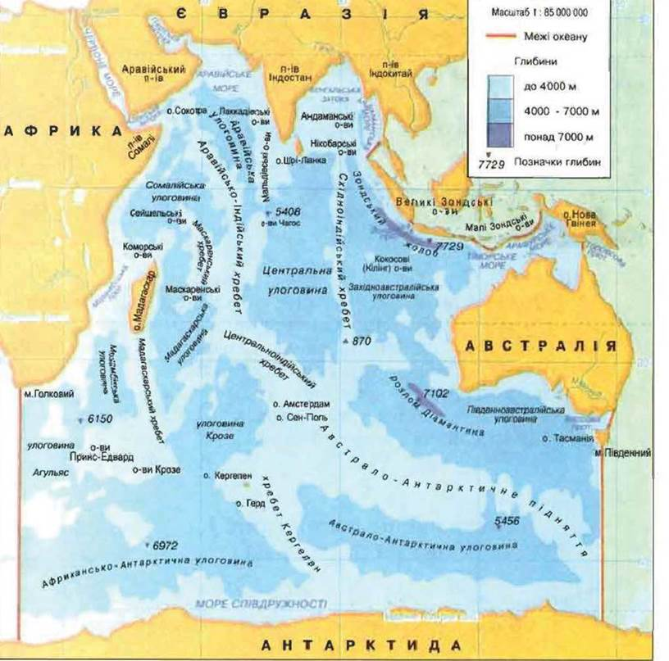
Індійський океан

Slide 9
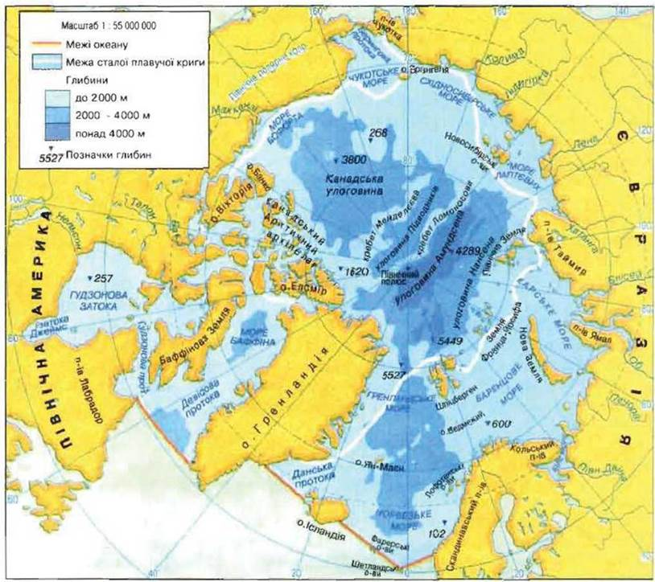
Північний Льодовитий океан

Slide 10
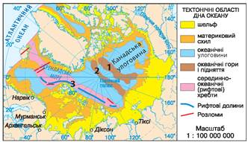
Північний Льодовитий океан

Slide 11
План | Спільне | Індійський | Північний Льодовитий
Площа |  | 76 млн. км² | 15 млн. км²
Положення відносно а) екватора |  | перетинається на півночі
б) тропіків |  | перетинається обома
в) полярних кіл |  | перетинається південним | перетинається північним
г) півкуль | 3 - північна, східна | переважно південна | західна
д) материків | Євразія | 4, Африка, Австралія, Антарктида | 2, Північна Америка
є) частин світу | Азія | 4, Африка, Австралія, Антарктида | 3, Америка, Європа

Slide 12
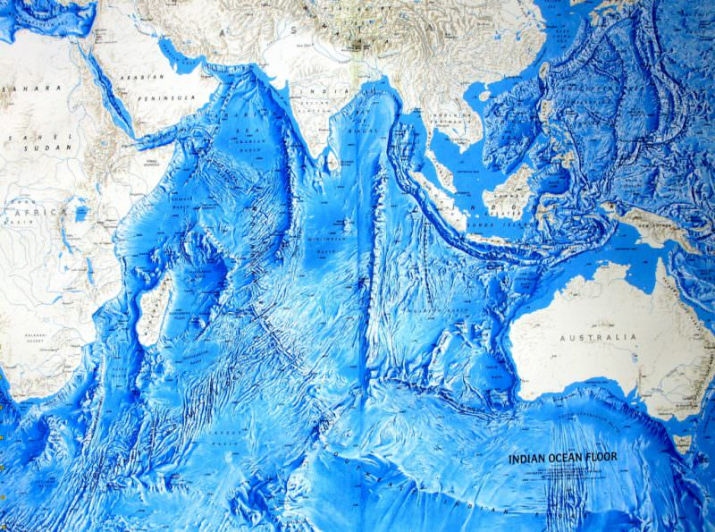
Індійський океан. Рельєф дна

Slide 13
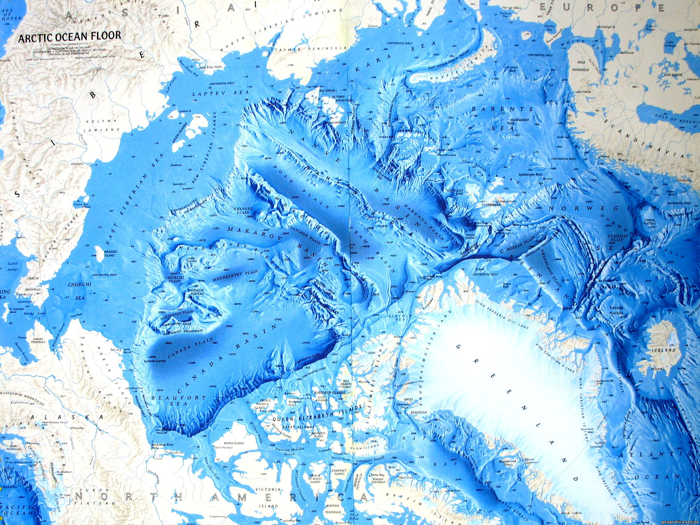
Північний Льодовитий океан. Рельєф дна

Slide 14
План | Спільне | Індійський | Північний Льодовитий
3. Моря | 11, переважно окраїнні | внутрішнє - Червоне | внутрішнє – Біле
4. Глибини а) середні б) найбільші |  | 3711 м 7729 м | 1225 м 5527 м
5. Будова і рельєф дна | шельф, материковий схил, ложе | схил найкрутіший | шельф найширший
а) жолоби |  | 5, Зондський | Відсутні.
б) серединно-океанічні хребти | зони розходження плит | Центрально-Індійський, Західно-Індійський, Аравійсько-Індійський розходяться від центру | продовження Північно-Атлантичного – Гаккеля.
в) улоговини | широкі морські рівнини | Центральна, Австрало-Антарктична | Улоговина Гренландського моря
г) гори |  | Східно-Індійський хребет | Ломоносова, Менделєєва

Slide 15
План | Спільне | Індійський | Північний Льодовитий
6. Острови | материкові | вулканічні – Кракатау, коралові - Мальдівські | тільки материкові
7. Кліматичні пояси |  | екваторіальний, субекваторіальні, тропічні, субтропічні, південний помірний, субантарктичний і антарктичний | арктичний і субарктичний
8. Типи атмосферної циркуляції |  | пасати, західні вітри, південно-східні полярні стокові вітри, мусони | північно-східні приполярні вітри

Slide 16
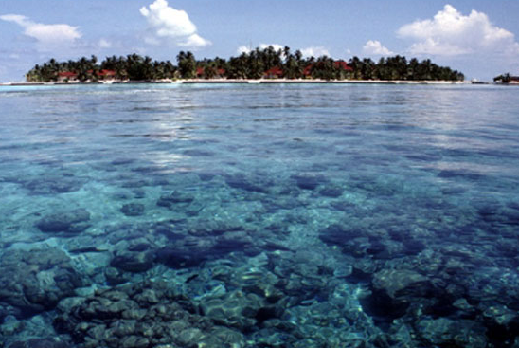
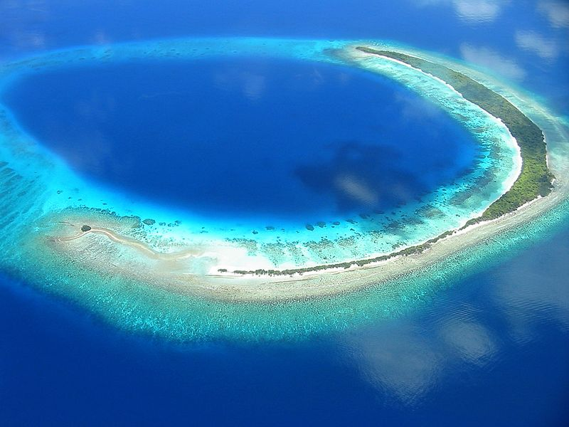
Мальдіви

Slide 17
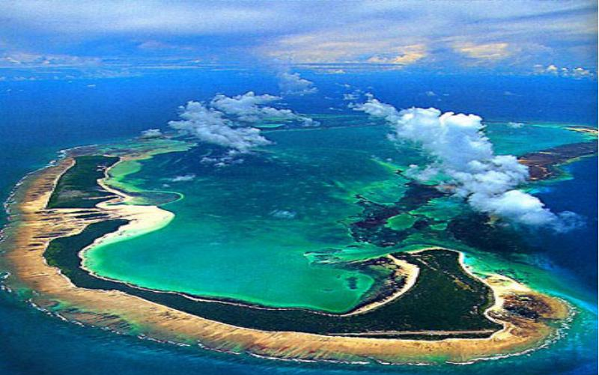
Сейшельські острови

Slide 18
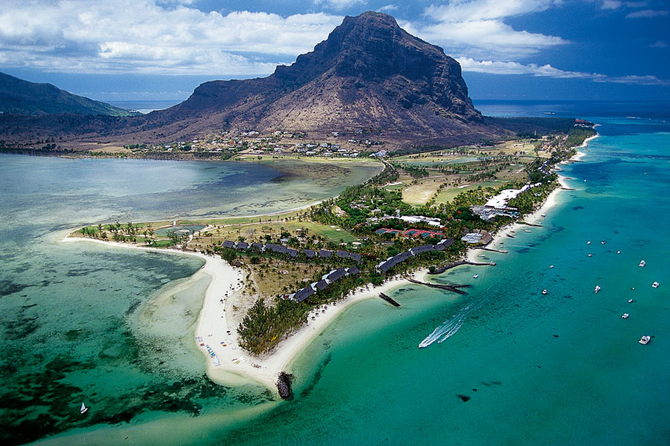
Маврикій

Slide 19
План | Спільне | Індійський | Північний Льодовитий
9. Водні маси |  | Екваторіальні (+25 +28⁰С, 33%₀), тропічні (+20⁰С, >35%₀), помірні (+10 +15⁰С, 34%₀), полярні (0-1,8⁰С, 34%₀) | Крім Норвезького і Баренцового морів – полярні.
10. Течії |  | В південній частині – типова схема циркуляції, в північній – порушується мусонною течією | Кругова навколо полярна циркуляція, особлива роль Норвезької течії.
11. Закономір-ності поширення органічного світу | Найбільш густо заселені глибини до 100 м, шельф та місця зустрічі теплих і холодних течій | 30 000 видів | 150 видів, гігантизм, довголіття.

Slide 20
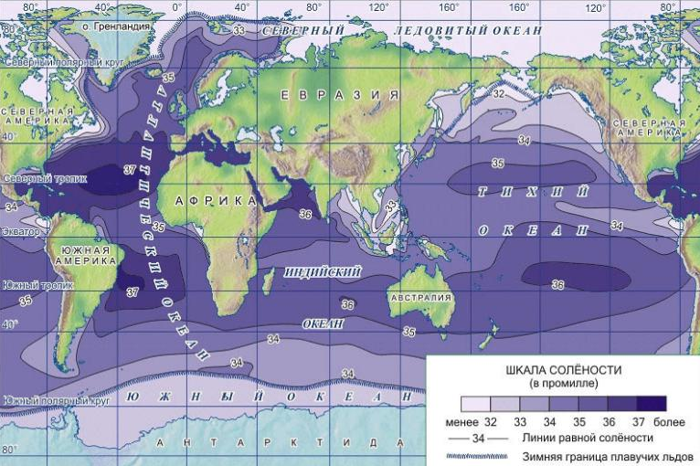
Карта солоності вод

Slide 21
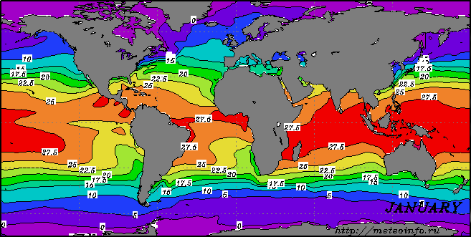
Зміна температури вод

Slide 22
Індійський океан

Slide 23
План | Спільне | Індійський | Північний Льодовитий
Природні ресурси: а) мінеральні б) енергетичні в) біологічні | а) Родовища нафти, газу, вугілля, залізної руди на шельфі; б) розсипи золота, олова, алмазів на шельфі; в) сіль; г) залізо марганцеві конкреції; Енергія припливів і відпливів, течій, хвиль. | Найбільші родовища нафти та газу в світі (Перська затока) 5% вилову | 15% вилову
Проблеми освоєння: | 1) забруднення при аваріях танкерів; 2) забруднення промисловими та сільськогосподарськими стоками; 3) побутові відходи; 4) воєнні дії та ядерні випробування.

Slide 24
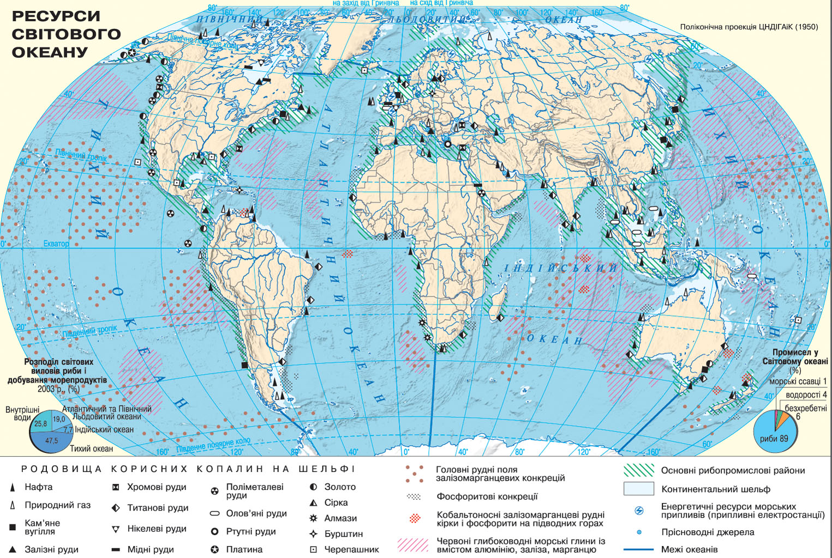
Ресурси

Slide 25
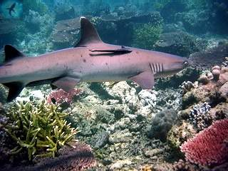
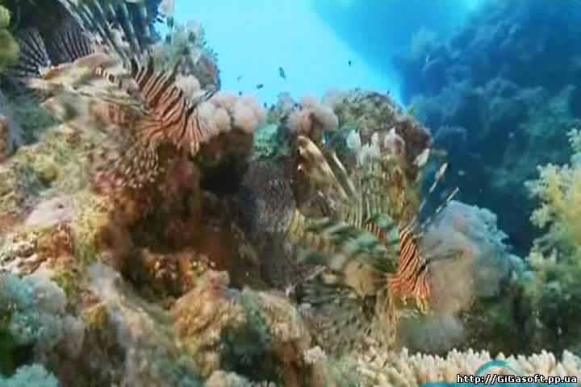
Органічний світ Індійського океану

Slide 26
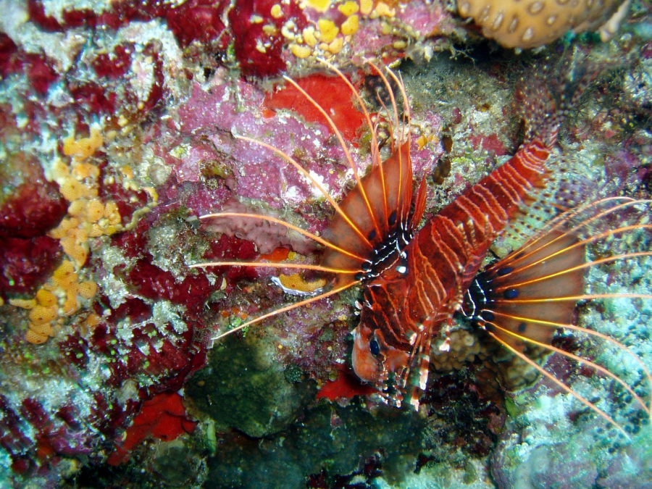
Органічний світ Індійського океану

Slide 27
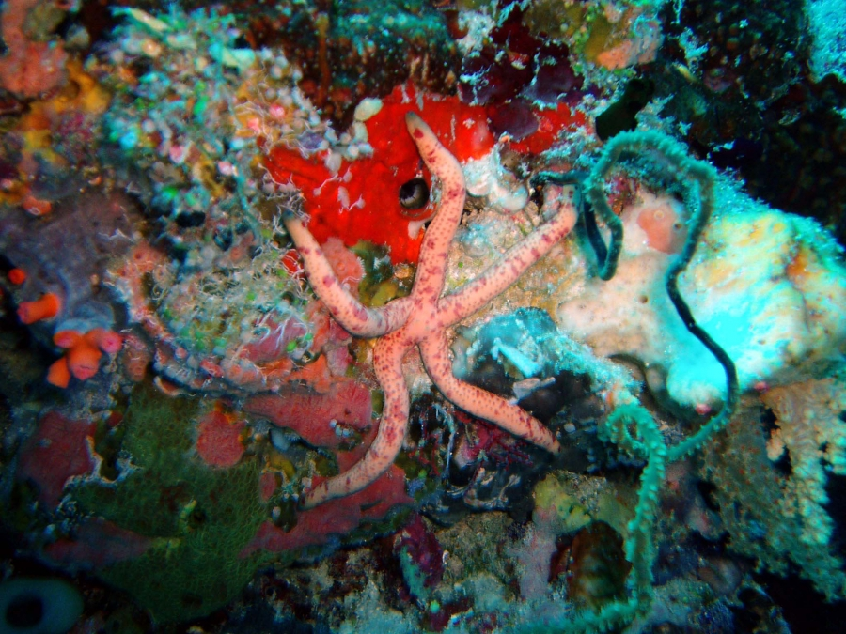
Органічний світ Індійського океану

Slide 28
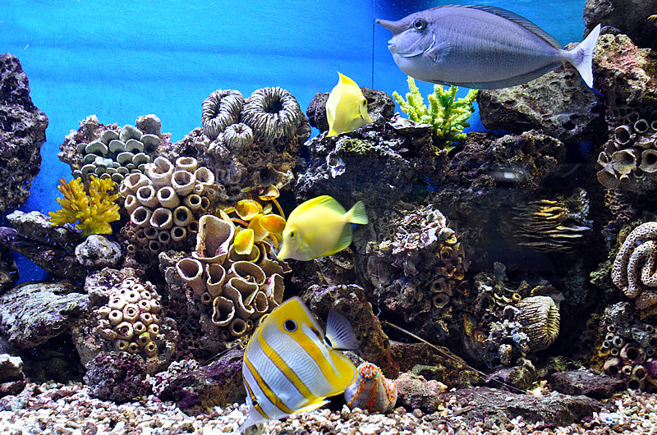
Органічний світ Індійського океану

Slide 29
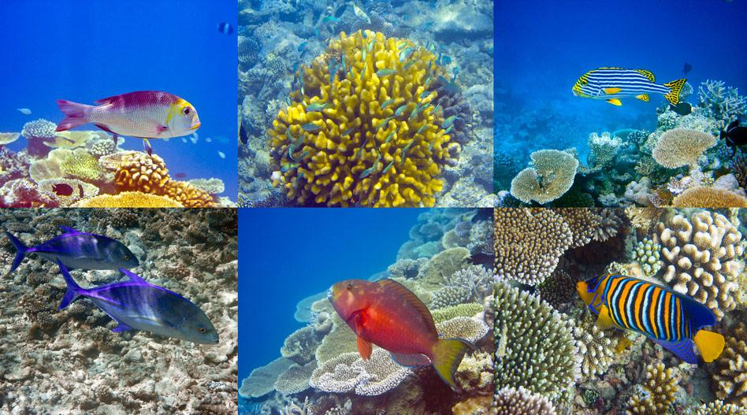
Органічний світ Індійського океану

Slide 30
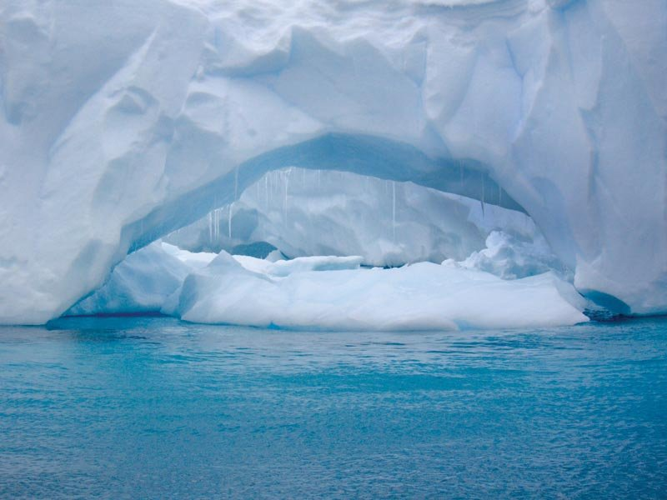

Slide 31
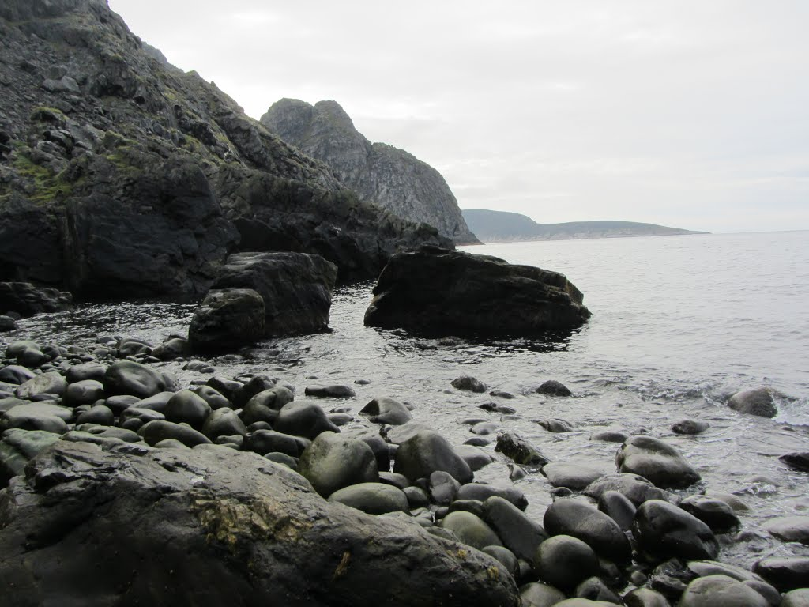

Slide 32
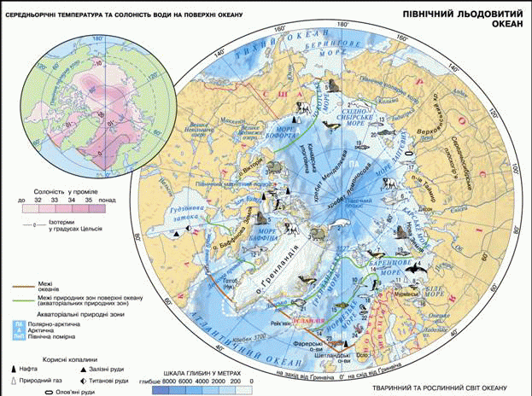

Slide 33
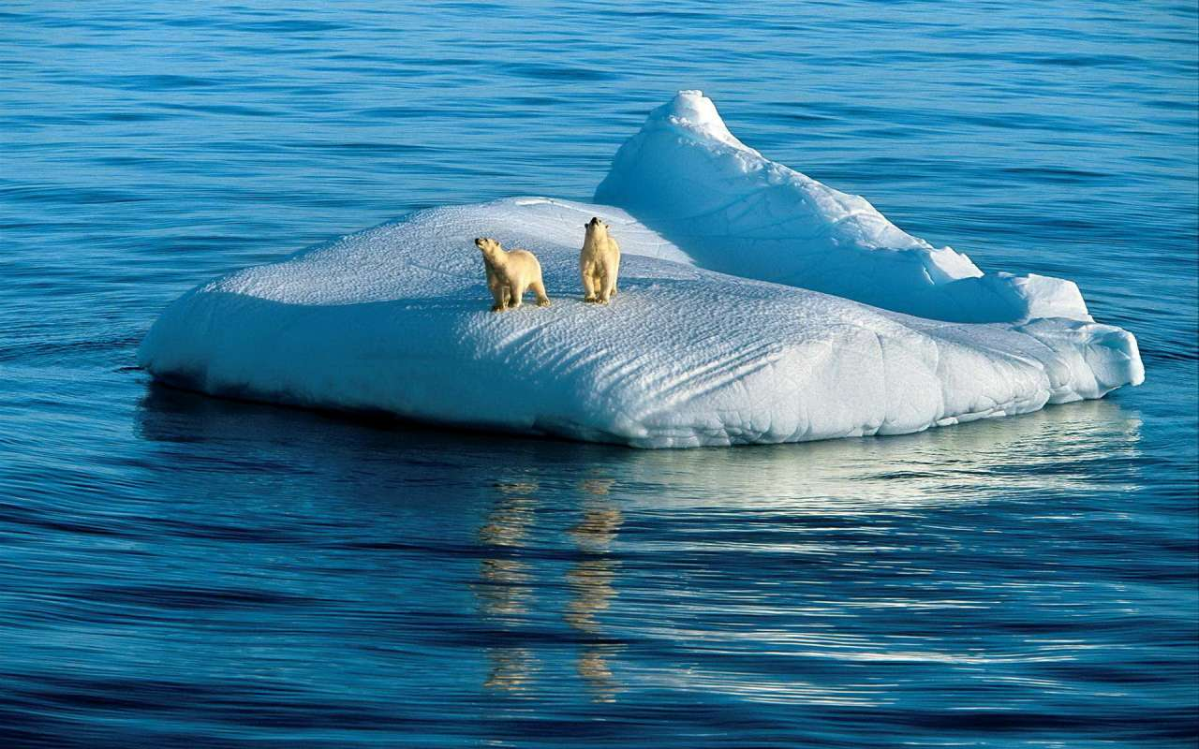

Slide 34
Домашнє завдання
Опрацювати § 60, 61, вивчити зміст таблиць, підготуватись до тестування.

